Slide 1


Alzheimer Hastalığında Yeni Tedaviler
Prof. Dr. Başar Bilgiç
Istanbul University
Department of Neurology
Behavioral Neurology and Movement Disorders Unit

Slide 2
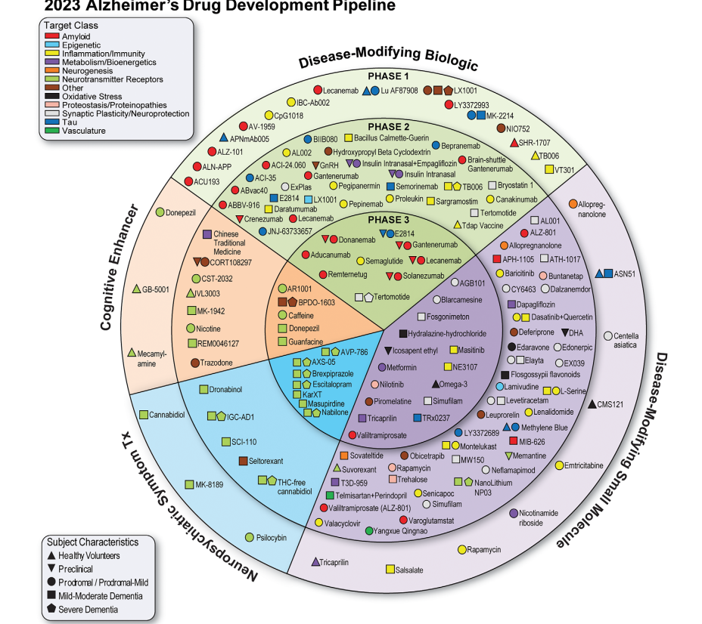
Cummings,2023
Notes:
Remternetug: anti amiloid
Tertomotid: Antitemoras

Slide 3
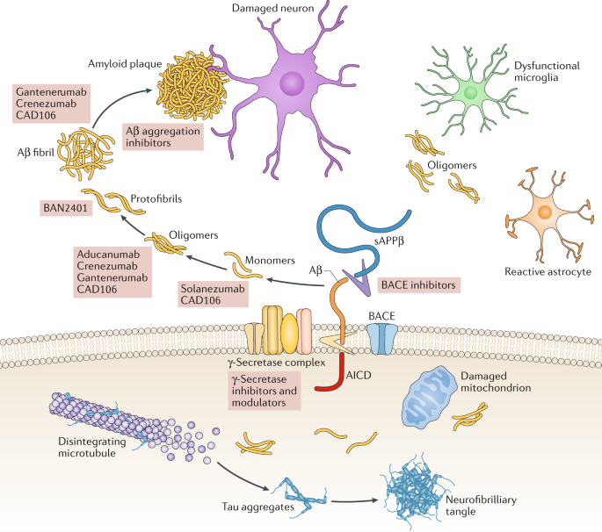
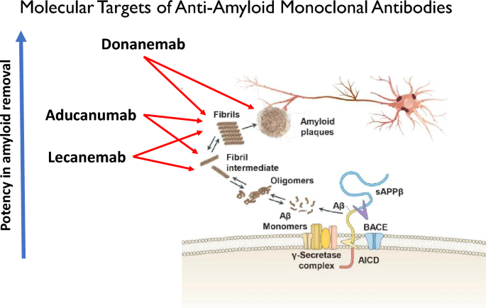
Panza et al, 2019 A critical appraisal of amyloid-β-targeting therapies for Alzheimer disease

Slide 4
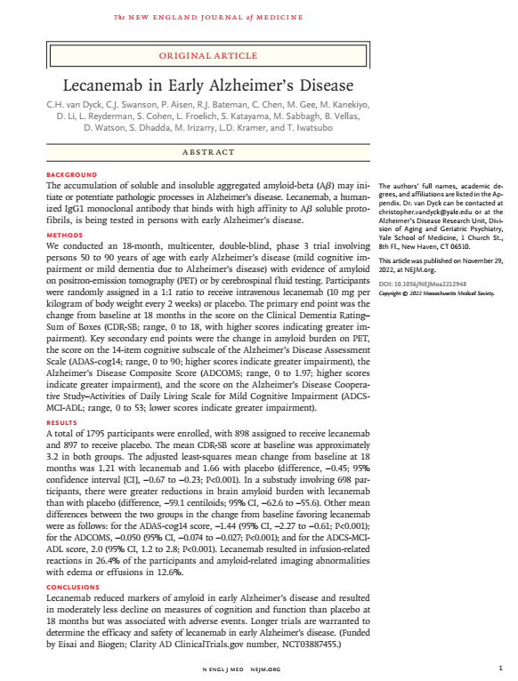
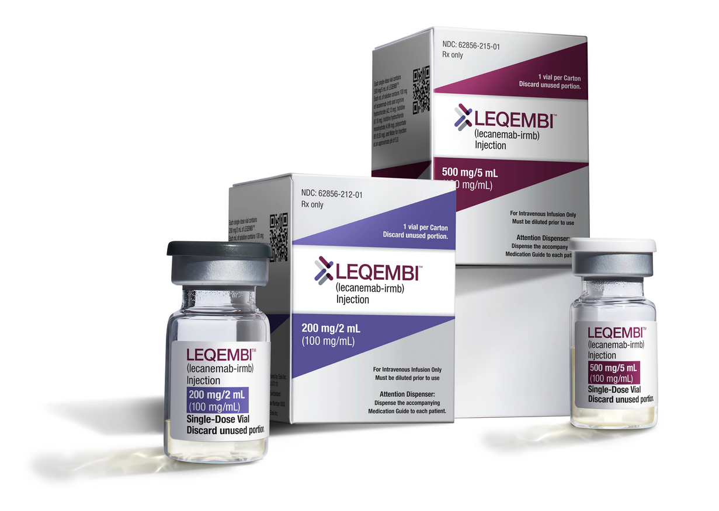
Lecanemab

Slide 5
1795 hasta
  898 Lacenemab, 897 Plasebo
  1400 hasta CDR 0.5
  334 hasta CDR 1
  Şikayetlerin başlangıcı: 4.14 yıl
  %68.7 ApoE4 taşıyıcısı
  MMSE: 25.6

Slide 6
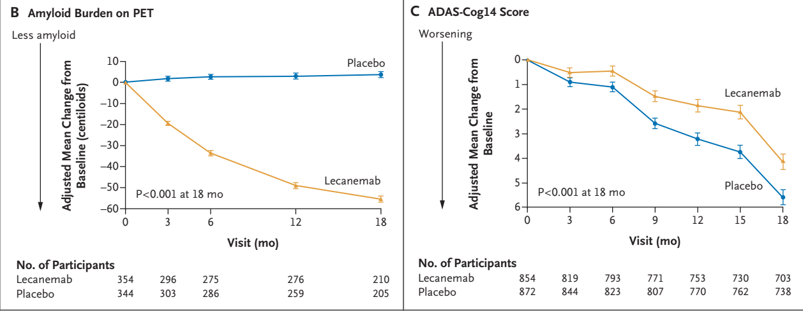

Slide 7
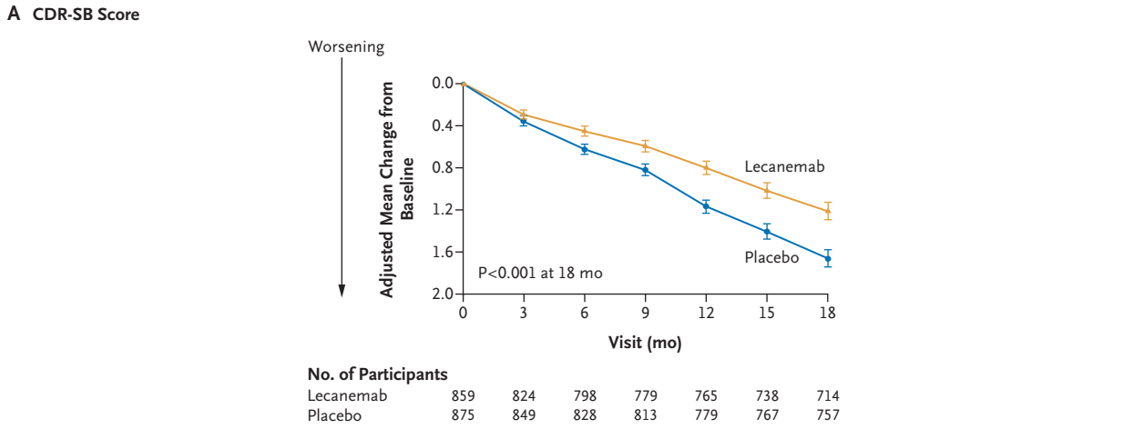

Slide 8
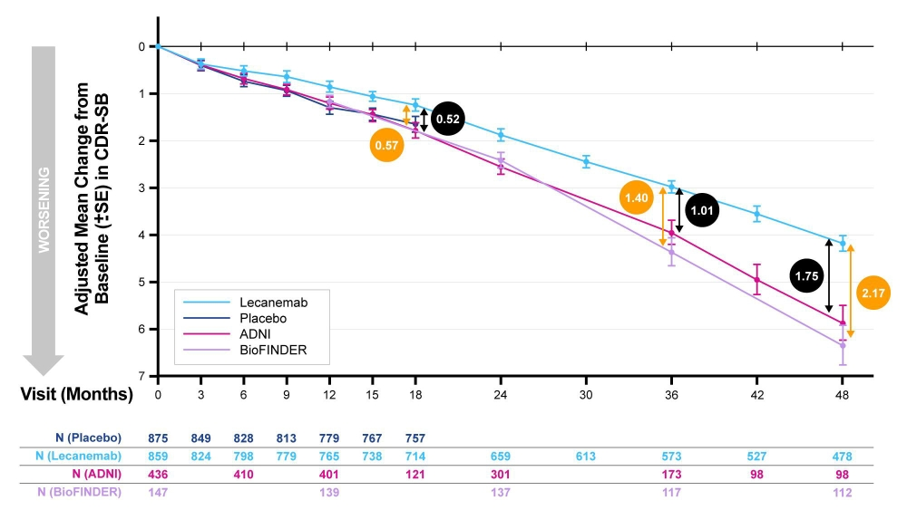
Lekanemab: 4 yıllık veriler

Slide 9
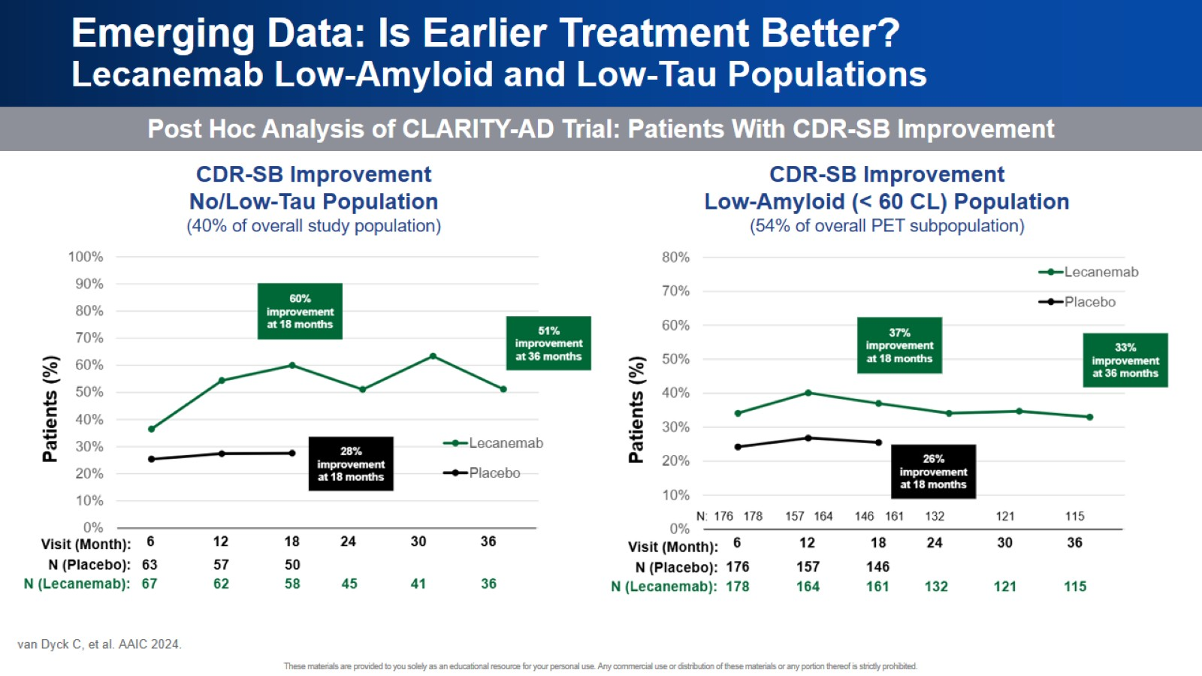
Emerging Data: Is Earlier Treatment Better?
Lecanemab Low-Amyloid and Low-Tau Populations
Tedaviye erken başlama daha mı etkili?

Slide 10
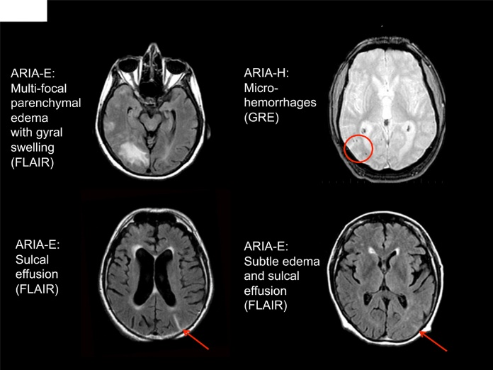
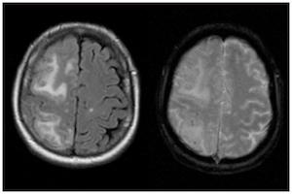
ARIA
ARIA
Edema (ARIA-E)
Microhemorrhage (ARIA-H)
Siderosis (ARIA-H)

Slide 11
ARIA RİSK FAKTÖRLERİ
Apo E4
Başlangıç MR: Siderosiz ve microhemorajiler
  Hem ARIA-H hem ARIA-E için risk
Yaş (ARIA H için)
Doz
Amiloid temizlenme oranı
Bazal amiloid yük fazlalığı?
Akmadde değişiklikleri?
Vasküler risk faktörleri?

Slide 12
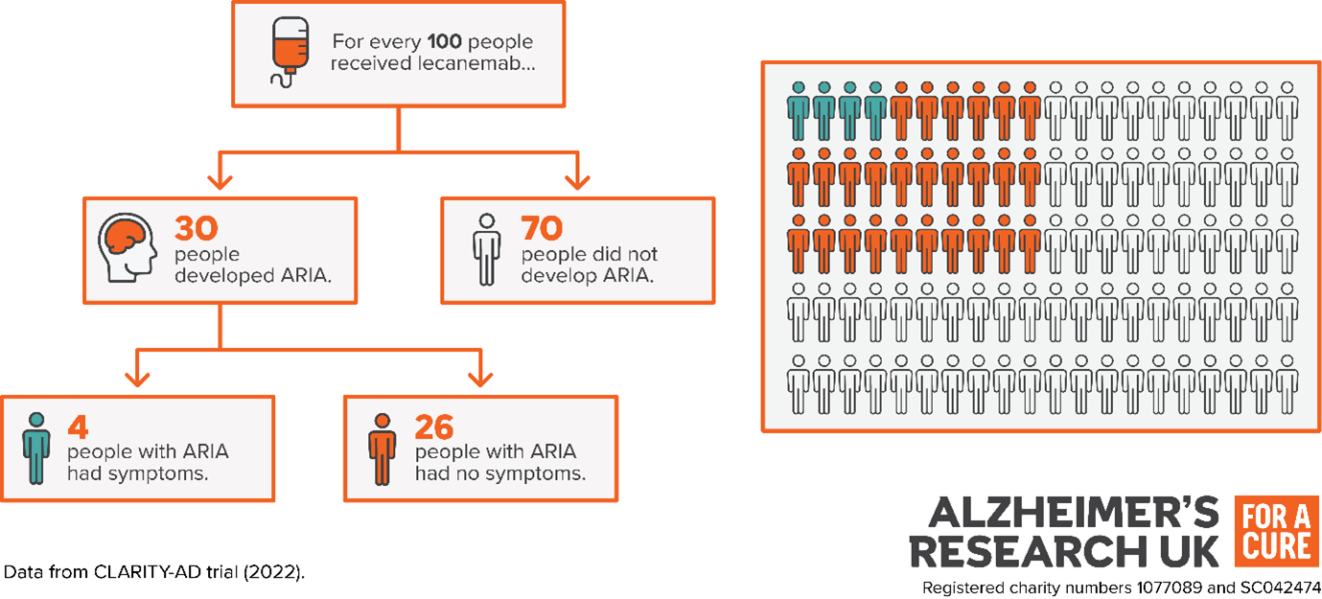
Notes:
Herhangi bir ARIA

Slide 13
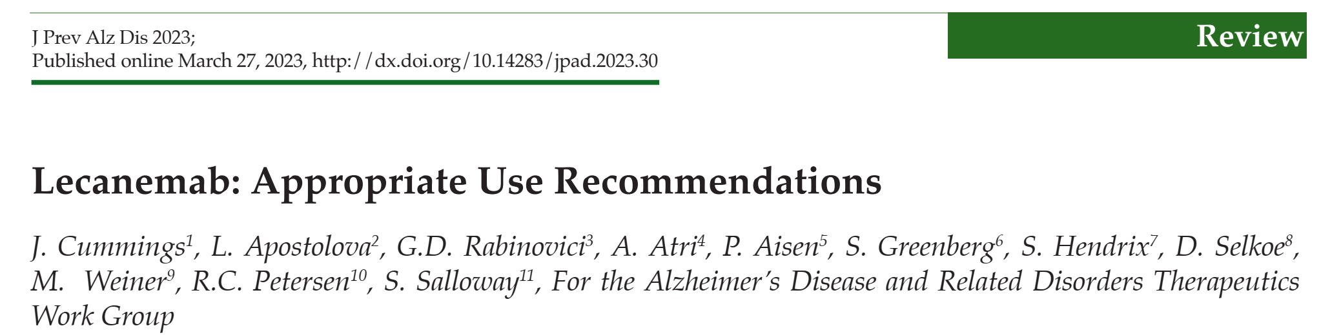
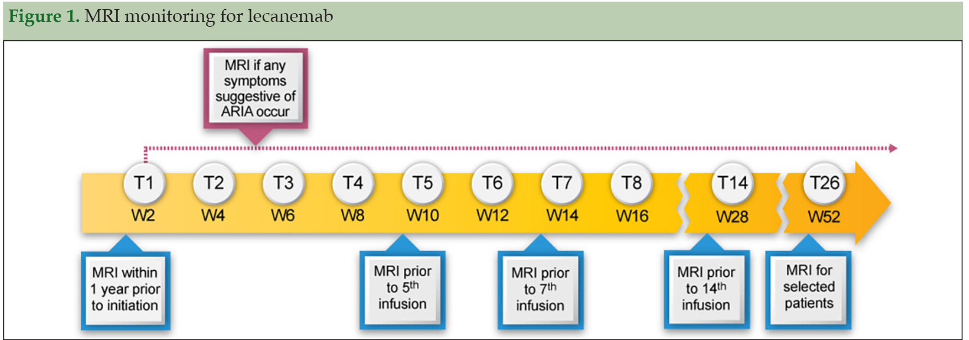

Slide 14
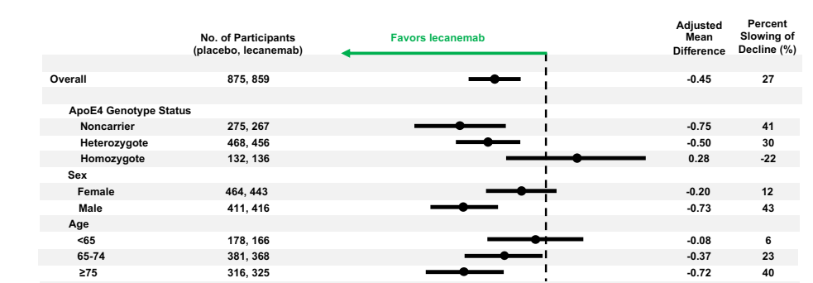
CDR-SB skorlarına göre;
ApoE4 homozigot olmayanlar
Erkekler
65 yaş üstü hastalar daha fazla fayda görüyor

Slide 15
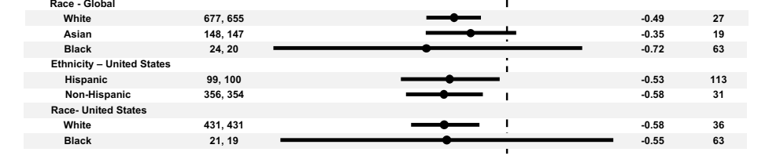
Siyahi ve Asyalılarda etki daha düşük

Slide 16
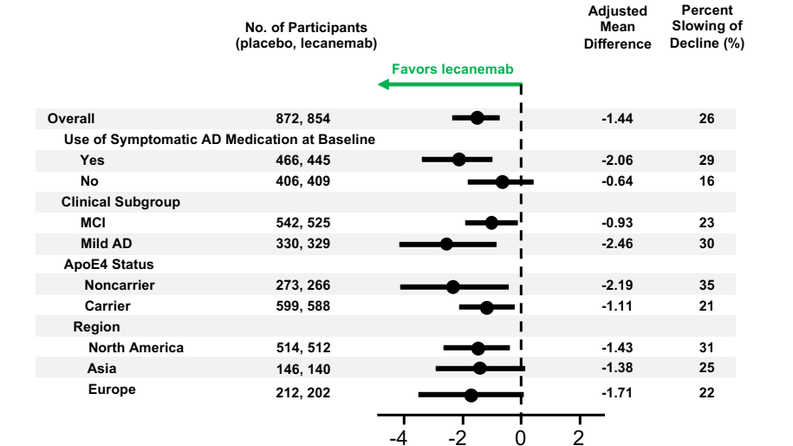
Adas-Cog;
AchEi kullanan, ApoE4 taşımayan, Kuzey Amerikalı MCI hastaları en fazla fayda

Slide 17
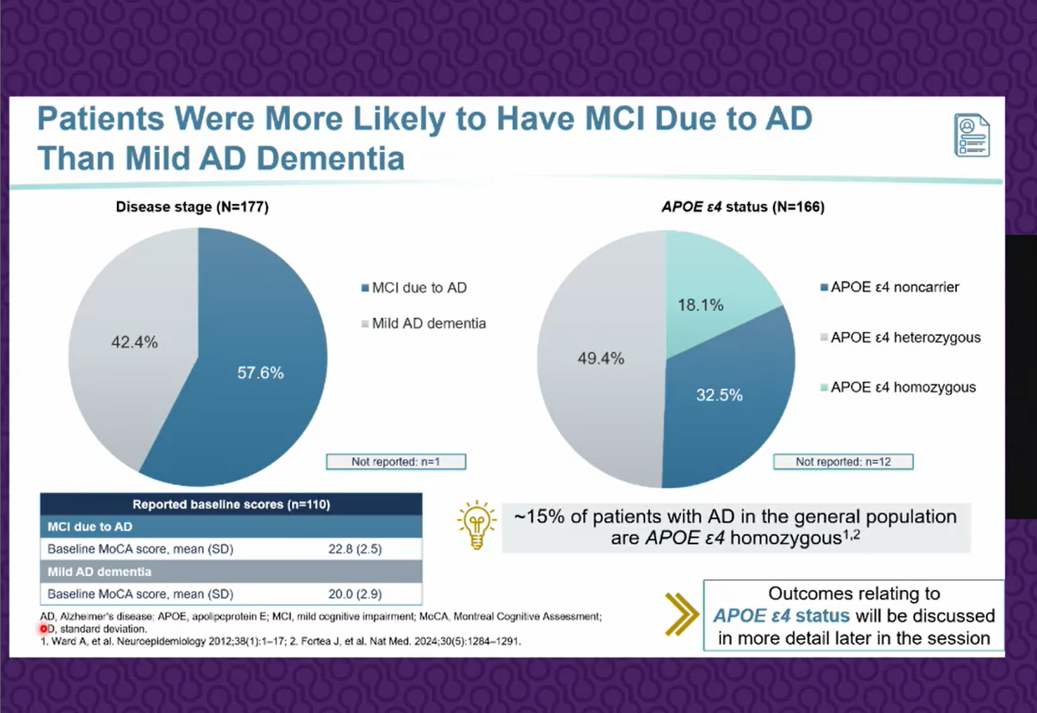


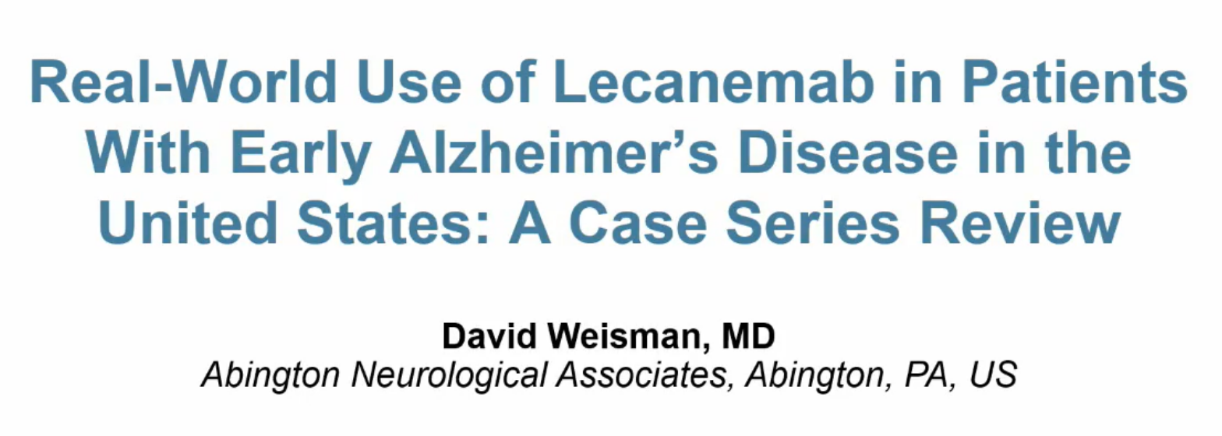
GERÇEK DÜNYA VERİLERİ
Notes:
Gerçek dünya verisi ABD 7 merkez 177 hasta

Slide 18
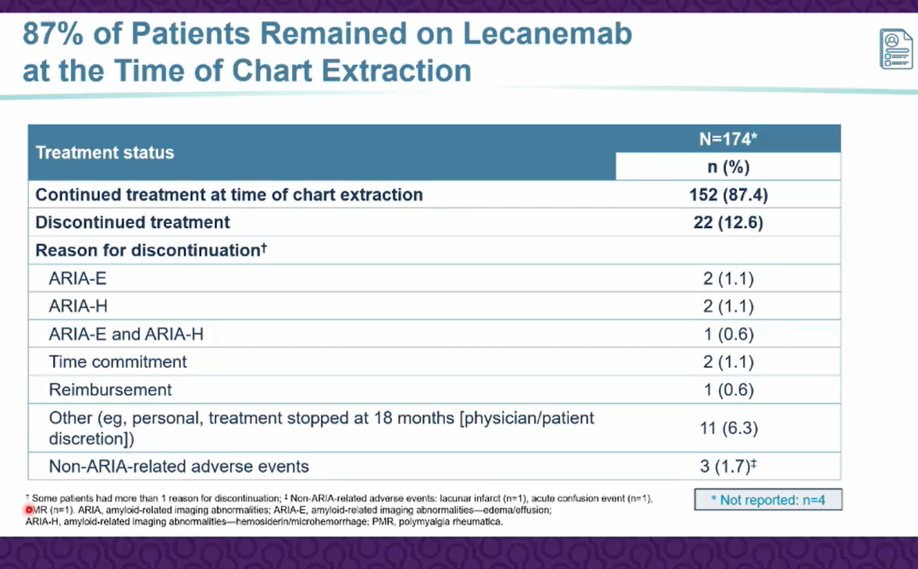
Notes:
Ortalama 1 yıl verisi

Slide 19
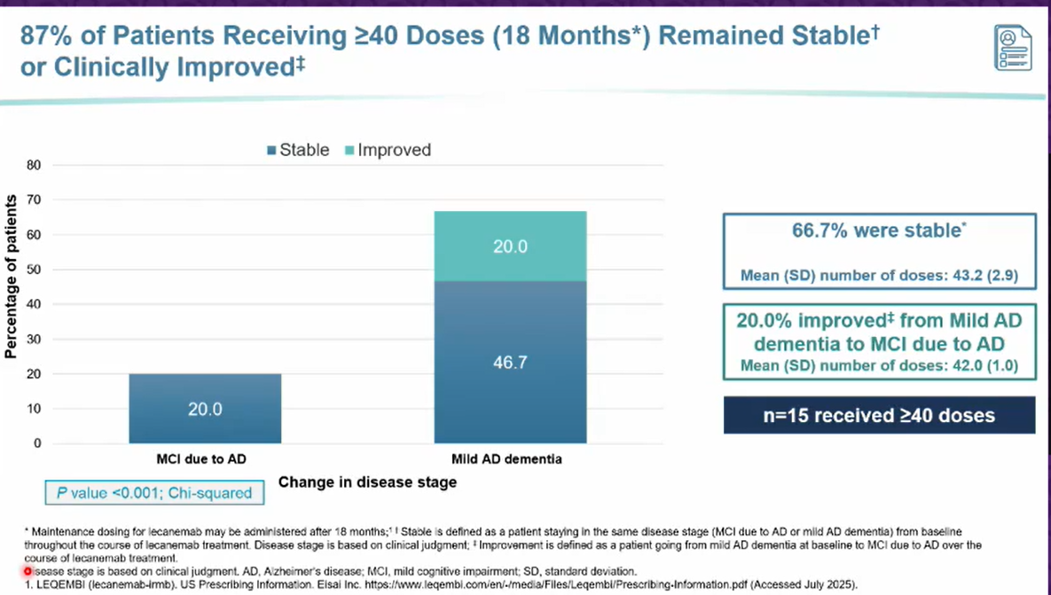

Slide 20
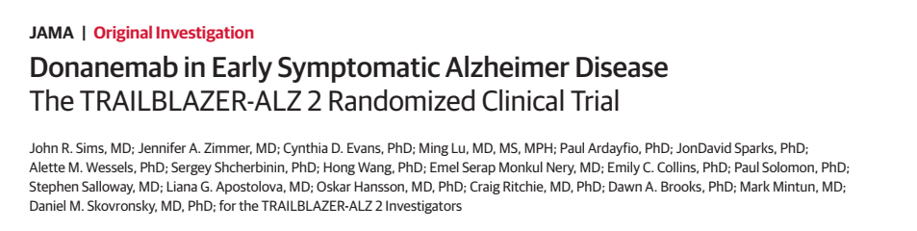
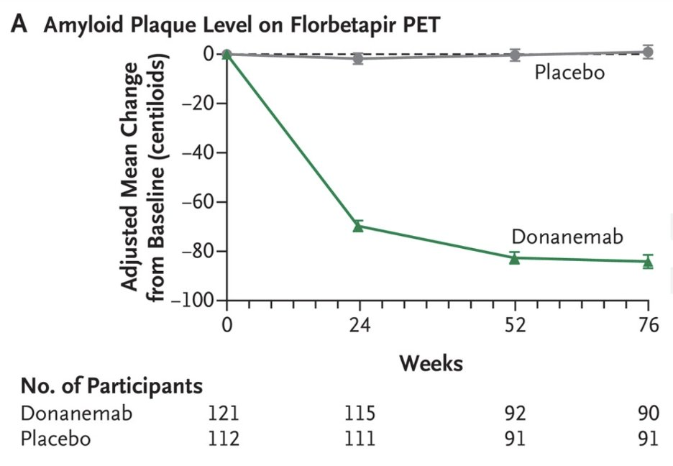
88 Centiloid

Slide 21
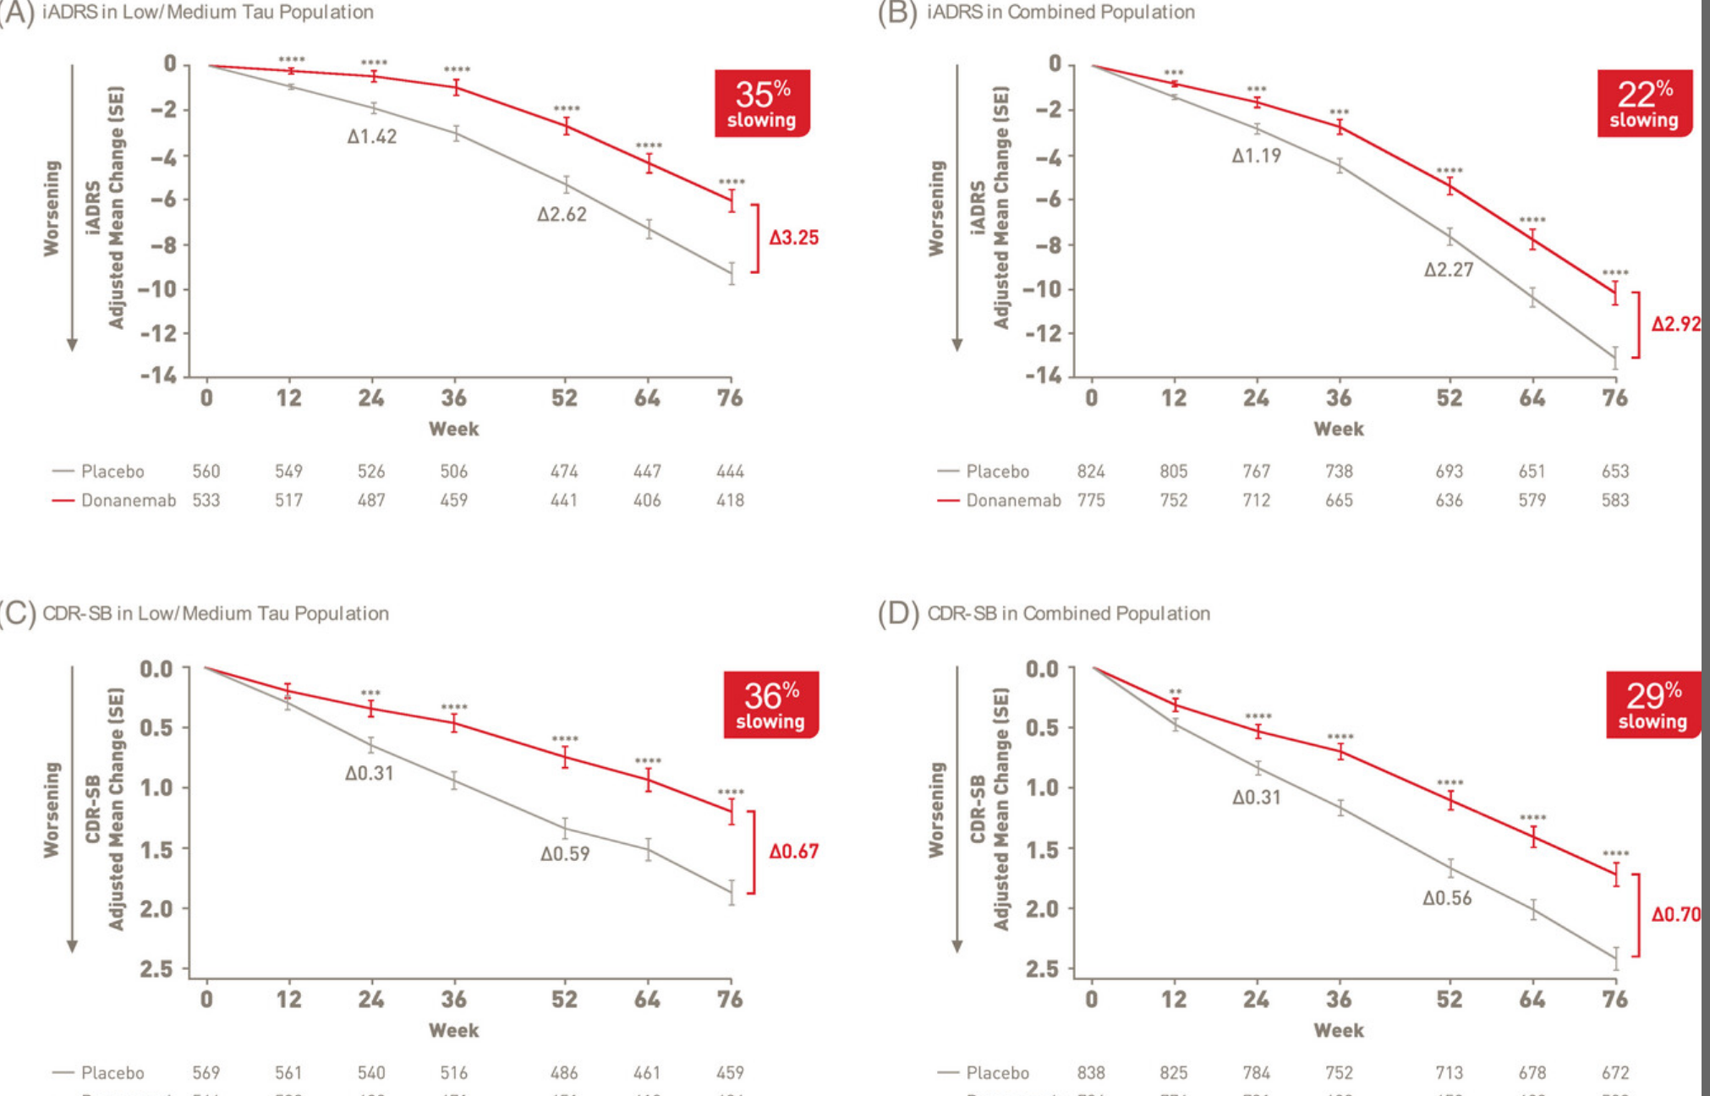

Slide 22
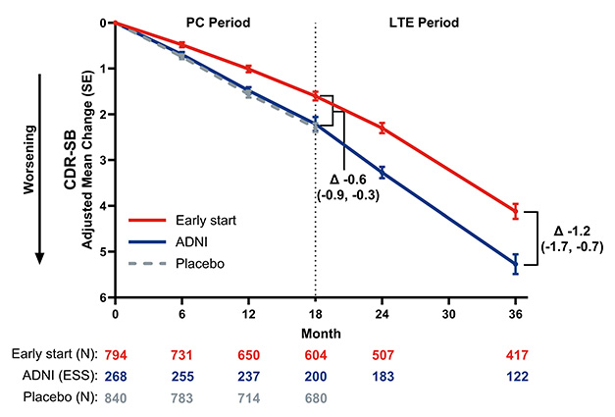
DONANEMAB: 3 yıllık veriler

Slide 23
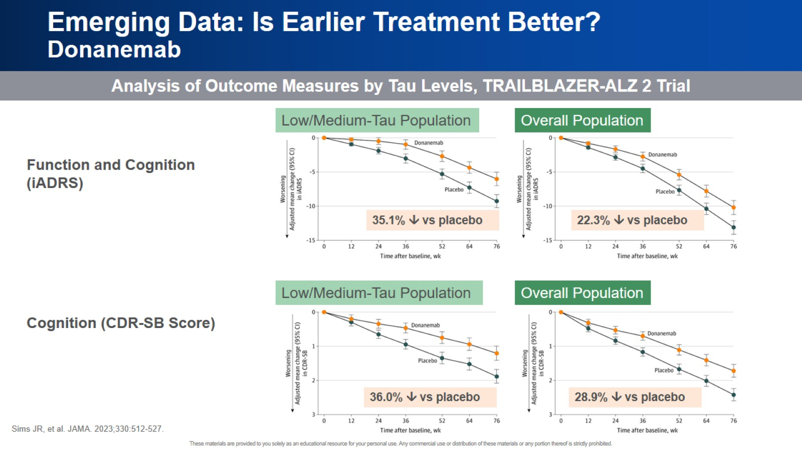
Emerging Data: Is Earlier Treatment Better?
Donanemab

Slide 24
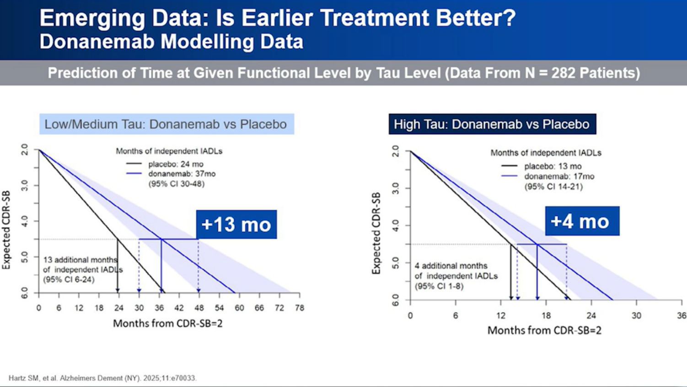

Slide 25
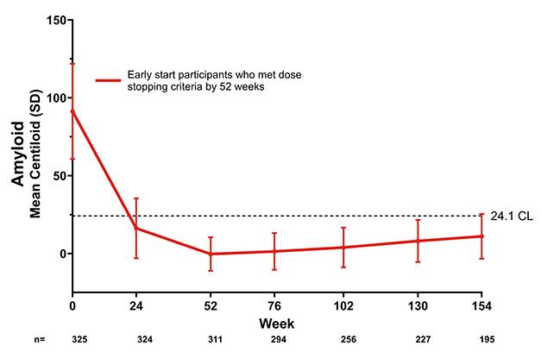
Amiloid tekrar birikmiyor

Slide 26

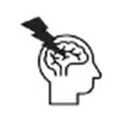
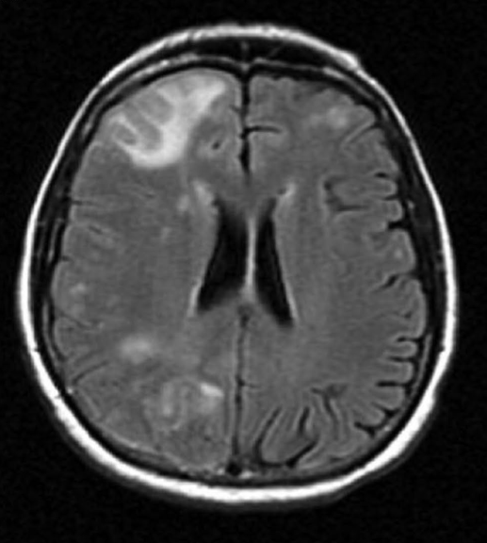
X | X
! | ! | X | X | X | X
Asemptomatik
Semptomatik
Ciddi Aria
Lacenemab
ARIA E %12.6
ARIA E geliştirenlerin %22 semptomatik
Ölüm oranı?
Donanemab
ARIA E %24.0
ARIA E geliştirenlerin %25 semptomatik
1000 hastanın 4’ünde ölüm (herhangi bir ARIA)
Notes:
Arıa E oranı, semptomatik Aria
X semptomatik
Bold x ciddi
Ciddi semptomlar lacenamab %0.7 donanemab %1.5
Donanemab %0.4 ölüm
Lacenemab ölüm? OLE fazında 4 ilaç ile ilişkili ölüm.

Slide 27
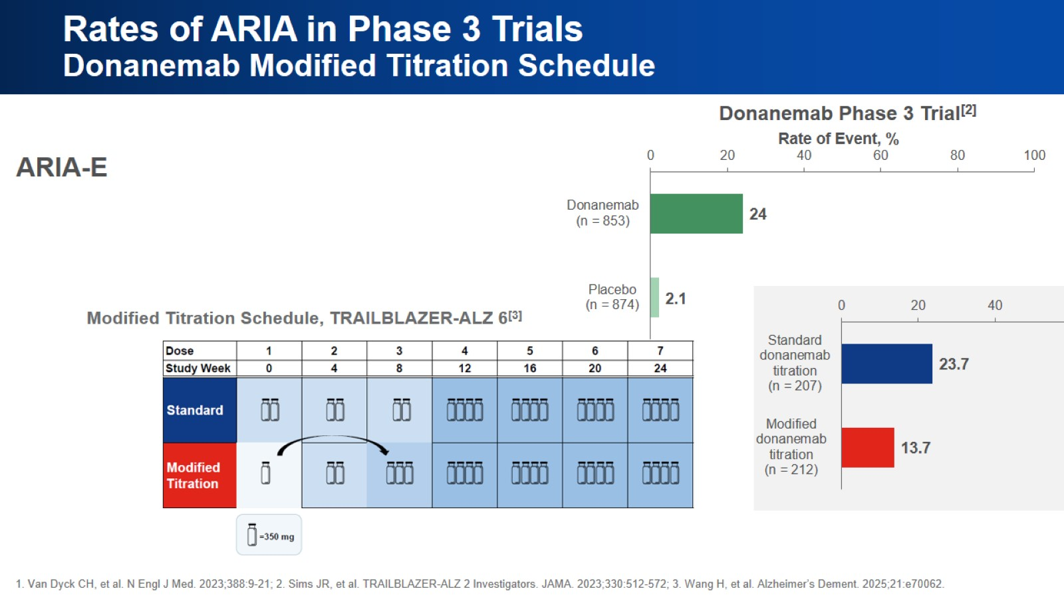
Rates of ARIA in Phase 3 Trials
Donanemab Modified Titration Schedule

